Slide 1
СП ДС «Сказка»
ГБОУ СОШ №5 «ОЦ «Лидер» г.о. Кинель
Авторское пособие – многофункциональный игровой модуль
«СЕМЬЯ – целая вселенная»
Авторы: Александрова И.Ю., воспитатель
Иванова Л.М., воспитатель

Slide 2
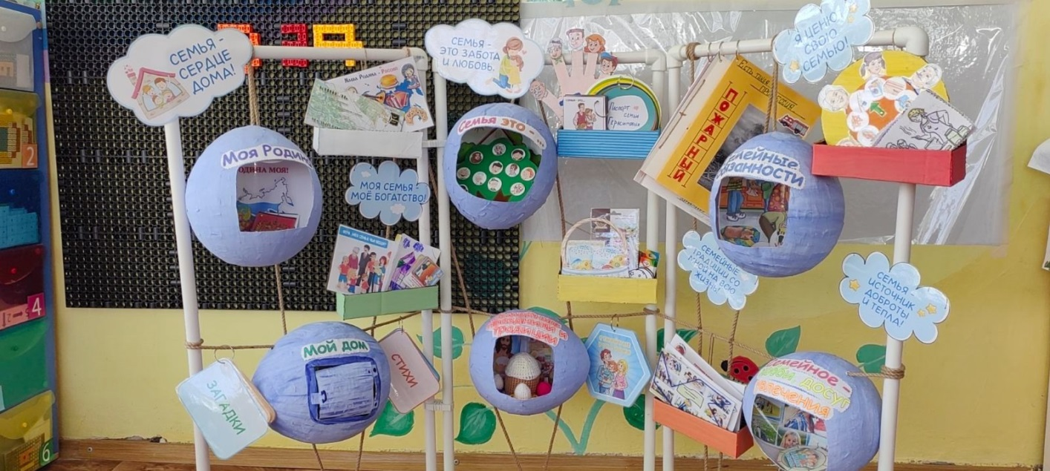
Цель – формирование у обучающихся базовых представлений о семье, семейных ценностях, семейных традициях

Slide 3
Задачи:
расширить представления о малой Родине;
сформировать правильное представление детей о семье, семейных и родственных отношениях;
воспитывать у детей чувство гордости, любви, уважения к членам семьи;
развивать воображение и творческую активность;
создать условия для реализации самостоятельной и творческой, игровой деятельности.
Многофункциональный модуль предназначен для детей старшего дошкольного возраста.

Slide 4
Характеристики и безопасность материала
Основа игрового поля изготовлена из пластиковых труб, имеет 6 разделов (ячеек), выполненных в технике папье - маше, картонные конверты, которые содержат игровые задания. Использованы разные материалы: бумага, картон, фетр, шпагат, прищепки, липучки. В каждой ячейке есть светодиодный светильник, который включается с пульта.
Пособие крупноформатное, содержательное, полифункциональное, красочное. Имеет эффект – сюрприз, в каждой ячейке включаются светодиодные фонарики, чем привлекает детей.
Все элементы модуля экологичны и безопасны.

Slide 5
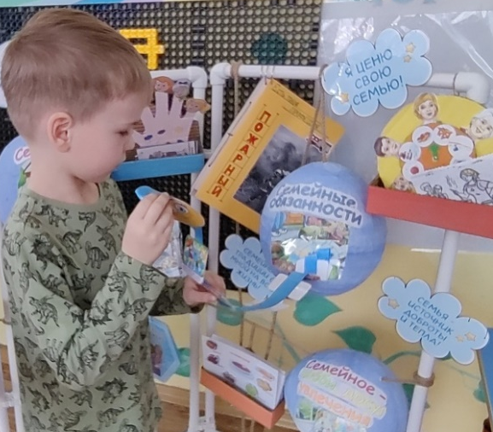
1. Ячейка «Моя Родина». Игра «Наша Родина». Рассмотреть и назвать символику, геральдику России. Дети в роли экскурсовода рассказывают о родном крае, демонстрируют фотографии достопримечательностей городов: Самара, Кинель.
2.Ячейка «Мой дом». Дидактическая и сюжетно-ролевая игра «Семья». Во время игры дети знакомятся с расположением комнат в своем доме, создают уют, подбирают предложенные атрибуты для каждой комнаты.
3.Ячейка «Семья – это!». Подобраны загадки и стихи о семье. Игра «Древо своей семьи». Можно привлечь родителей к созданию паспорта семьи, оформление проекта и совместно с ребенком представить данный проект на мероприятии в детском саду.
4.Ячейка «Семейные праздники и традиции». Предлагается вспомнить и назвать какие есть праздники и традиции в их семье. Рассказать о них используя картинки и иллюстрации. В преддверии праздника Светлой Пасхи подобраны игры данной тематики. Игра «Готовимся к празднику».
5.Ячейка «Семейные обязанности». Предлагается вспомнить и назвать чем занимаются члены семьи, проиграть в игру «Кто, чем занят?». Далее дети создают рисунок, в котором отражают свою роль в семье.
6.Ячейка «Семейное хобби, досуг, увлечения». Предлагается составить маршрут семейных увлечений, выбрав предложенные картинки и рассказать о них.

Slide 6
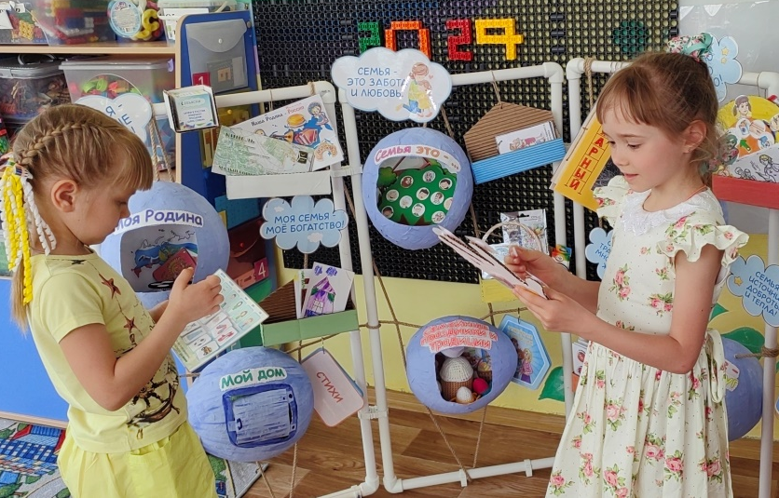
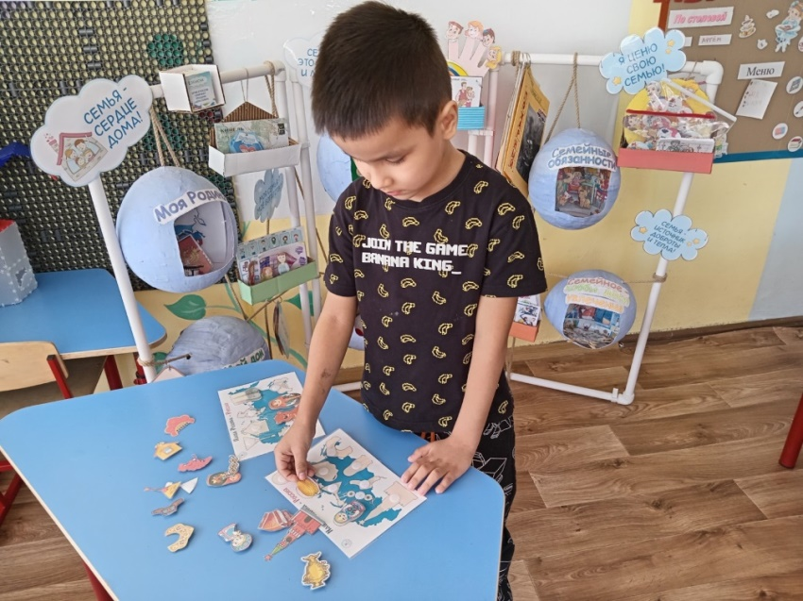
Алгоритм использования
Обучающимся предлагается кинуть кубик, дать ответ на выпадающий вопрос- задание, каждая ячейка игрового модуля имеет название, задания даны в соответствии названия ячейки, ее направленности. Дети находят данную ячейку и выполняют игровые действия.

